Slide 1
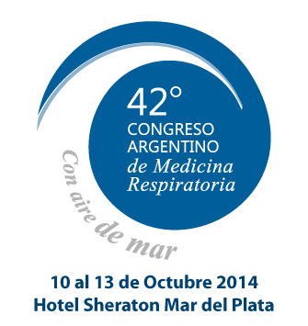
“Decanulación en EPOC severos"
“Nuevas estrategias para nuevos desafíos"
Lic. Dario Villalba
Kinesiólogo especialista en cuidados críticos
Coordinador docencia e investigación-Clínica Basilea
Hospital de Chivilcoy
Hospital Santojanni
Capítulo de kinesiología en el paciente crítico-SATI
Comité de seguimiento y rehabilitación-SATI
villalba_dario@yahoo.com.ar

Slide 2
Decanulación de traqueostomía
Los trabajos en referencia al tema no suelen ser randomizados y controlados y muchos de ellos son trabajos sin grupo control u opiniones de expertos.
Los diferentes procesos de decanulación suelen basarse en situaciones institucionales particulares sumado a la condición clínica de los pacientes y a la experiencia del equipo tratante. Pero sin embargo solemos seleccionar evaluaciones puntuales en base a la evidencia existente.

Slide 3
Fisiopatología

Slide 4
Las mediciones tales como el volumen espiratorio forzado en 1 segundo (VEF₁) no son útiles en la predicción de los síntomas cardinales de la enfermedad, la disnea y la intolerancia al ejercicio.
Estrechamiento de las vías aéreas
LFE
Reducción en la retracción elástica pulmonar
Colapso dinámico de la vía aérea
Notes:
Limitación al flujo espiratorio: característica principal de la EPOC.
La EPOC se caracteriza por diversos trastornos fisiológicos que no están representados adecuadamente por espirometría simple. El sistema respiratorio humano tiene una enorme reserva y desarrolla estrategias compensatorias y eficaces para cumplir su función primordial de mantener la homeostasis de gases en sangre, incluso en la cara de una extensa lesión de las vías aéreas pequeñas, parénquima pulmonar, y su microvasculatura. Estas adaptaciones fisiológicas, junto con la modificación del comportamiento (por ejemplo, evitar la actividad) puede resultar en una prolongada fase preclínica (y diagnóstico tardío) en los fumadores susceptibles. En los pacientes con obstrucción de las vías respiratorias leves espirometría definido que reportan más persistente disnea relacionada con la actividad, por lo general hay evidencia de aumento de la resistencia de las vías respiratorias periféricas y el comportamiento no uniforme de la mecánica respiratoria dinámicos. El aumento de la disnea e intolerancia al ejercicio en este grupo se explica, al menos en parte, por el aumento de la ineficiencia ventilatoria y atrapamiento de gas dinámico durante el ejercicio. Además, hay nuevas pruebas de que la disfunción muscular periférica y deterioro cardiocirculatorio pueden contribuir de forma variable la intolerancia al ejercicio en pacientes con obstrucción de las vías respiratorias leves
LFE surge a causa de los efectos combinados del estrechamiento de las vías respiratorias (edema de la mucosa, taponamiento mucoso, remodelación de la vía aérea, y fibrosis peribronquial); reducción de la retracción elástica pulmonar (reducción de la presión de conducción para el flujo espiratorio); y se rompieron los archivos adjuntos alveolar, que predisponen al colapso de la vía aérea dinámica

Slide 5
Las mediciones tales como el volumen espiratorio forzado en 1 segundo (VEF₁) no son útiles en la predicción de los síntomas cardinales de la enfermedad, la disnea y la intolerancia al ejercicio.
Notes:
Patofisiologia de la EPOC moderada que también pueden influir en la decanulación. No solo tener presente el VEF1.
Tener presente esto en los pacientes EPOC a decanular.
Sin embargo, las modificaciones que suceden en la EPOC severa…….
A medida que la enfermedad progresa, cada vez mayor disnea y restricción de la actividad se explica por el efecto combinado de empeoramiento de la mecánica respiratoria y el intercambio pulmonar de gases. Por lo tanto, la intensidad y la calidad de la disnea durante la actividad física, se explica por la creciente disparidad entre el aumento del deseo neural central para respirar (aumentada por el intercambio gaseoso pulmonar y alteraciones metabólicas) y la disminución de la capacidad de los músculos respiratorios para responder debido aumentó intrínseca mecánica carga y los efectos de la hiperinflación pulmonar. La erosión progresiva de la IC en reposo con el tiempo significa progresivamente anterior limitación mecánica y creciente desacoplamiento neuromecánica del sistema respiratorio, que junto con los efectos de la alteración de la función cardiocirculatoria plomo a un inicio más temprano de la disnea intolerable durante la actividad física.

Slide 6
Notes:
Usar para explicar las características de la EPOC severa
La progresión de la hiperinflación pulmonar en reposo
Una de las principales consecuencias de empeoramiento LFE es hiperinsuflación pulmonar (Fig. 3). La reducida la capacidad inspiratoria en reposo (IC) y la relación de IC / TLC han demostrado ser factores de riesgo independientes para todas las causas y mortalidad respiratoria, y están vinculados al riesgo de exacerbación, la actividad relacionada con la disnea y la limitación del ejercicio. La presencia de hiperinsuflación pulmonar significa que las propiedades elásticas de los pulmones han cambiado (aumento de la distensibilidad pulmonar) hasta tal punto que el volumen de fin de espiración (EELV) falla en disminuir hasta el volumen de relajación natural del sistema respiratorio. En pacientes con limitación al flujo, alcanzar el EELV también se determina de forma dinámica y varía con el patrón de respiración que prevalece y el control autónomo de tono del músculo liso de las vías respiratorias. Este último componente dinámico de reposo puede ser manipulado con éxito por el tratamiento broncodilatador. Hiperinflación de pulmón coloca los músculos inspiradores, especialmente el diafragma, en desventaja mecánica significativa al acortar sus fibras, lo que compromete su capacidad de generación de fuerza. En pacientes con la hiperinflación pulmonar crónica, alteraciones adaptativas en la composición de la fibra muscular y la capacidad oxidativa se cree para ayudar a preservar la fuerza y ​​la fuerza generadora de la capacidad funcional del diafragma.
Figura: Las curvas de flujo-volumen corriente en reposo se muestran dentro de sus respectivos bucles máximos. Con el empeoramiento de la severidad de la enfermedad, la limitación del flujo espiratorio y los volúmenes pulmonares estáticos aumentan. La capacidad inspiratoria disminuye progresivamente con el avance de la enfermedad por lo que el volumen corriente se acerca más a la capacidad pulmonar total, donde se incrementa la carga elástica.
Entre los pacientes con EPOC, aquellos con enfisema predominante tener zonas de alta VA / Q dentro de los pulmones, mientras que aquellos con bronquitis crónica predominante tienen bajas regiones VA / Q como resultado de la pequeña distorsión y taponamiento de moco de las vías respiratorias. Las alteraciones concomitantes en la gasometría arterial, si se mantiene, estimulan adaptaciones compensatorias integrados en el tiempo. Por lo tanto, la activación de neurohumoral, renal, y los mecanismos homeostáticos hemodinámicos, junto con la modulación del controlador central de la respiración, se combinan para mantener la oxigenación arterial crítico y el estado ácido-base. En última instancia, en la EPOC avanzada, las compensaciones pueden fallar y reduce la ventilación alveolar en una V0CO2 dado conduce a la retención de CO2. Esto ocurre en la presencia de anomalías del control ventilatorio o como resultado de la debilidad de los músculos respiratorios críticos (por ejemplo, deficiencias nutricionales y electrolíticas) y los efectos mecánicos negativos de reposo hiperinsuflación pulmonar.

Slide 7
Epidemiología

Slide 8
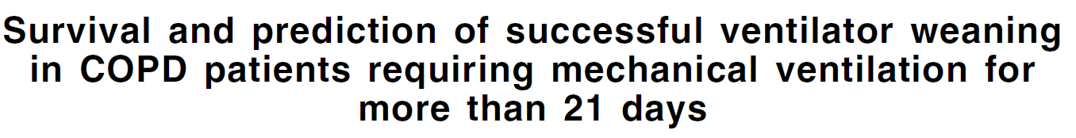


Decanularon 13 pacientes
R. 5-20 días post desvinculación
No decanularon
Notes:
Reportan el weaning en 23 de 42 pacientes. Solo hubo decanulados en el grupo de éxito, fueron 13 con rango de 5 a 20 días por weaning, no especifican como procedian a decanular pero dijeron que 4 pacientes requirieron rehabilitación de la deglución. No hubo pasaje a VNI en el grupo no desvinculado, quizas porque en esa época no se hablaba de VNI en EPOC.

Slide 9
Estimulan la fonación con válvula unidireccional.
Evalúan deglución con el balón inflado, alimento teñido (luego líquidos).
Manguito desinflado.
La aspiración “leve” mejora con la deglución y la práctica.
Decanulan cuando están seguros de no requerir:
    Protección de la vía aérea.
    Aspiración de secreciones.
    Ventilación invasiva.
Notes:
El Centro del Sueño y asistencia respiratoria (RSSC) en el Hospital Papworth, Cambridge ofrece un servicio especializado de destete de los pacientes que requieren VMI prolongada en otros hospitales. Este Programa de Atención Progresiva (PCP) ha sido descrita anteriormente y se aplica por un equipo multidisciplinario con el objetivo de lograr la independencia de IMV. En este artículo presentamos los resultados para los pacientes con EPOC entraron en el PCP desde 1992 hasta 2003, se identifican los factores asociados con el resultado de destete y la supervivencia, y se discuten los aspectos de nuestra estrategia de desconexión que pueden haber contribuido a los resultados alcanzados.
Cuando fallan a la PRE, se los adapta a VNI con balón desinflado y cánula tapada.
La función laríngea efectiva es una prioridad. Hablar se fomenta tan pronto como la respiración espontanea se logra a través una válvula de traqueotomía sin riesgo de aspiración. La ingestión segura se evalúa en primer lugar con el balón de la cánula de traqueostomía inflado, se utiliza la administración orofaríngea de colorante alimenticio azul seguida de la aspiración traqueal. Si no hay aspiración, líquidos y alimentos teñidos son evaluados. Una vez conseguido, estos pasos se repiten con el manguito desinflado. Aspiración leve por lo general mejora con la deglución y la práctica oral. La aspiración regular puede ser necesaria, y agentes anticolinérgicos se utilizan si las secreciones de la orofaringe son profusos. El manguito permanece inflado hasta que haya poco o nada de aspiración. El tubo de traqueotomía sólo se elimina cuando ya no es necesaria para la protección de las vías respiratorias, el acceso secreciones, o ventilación.

Slide 10
67 pacientes/3 fallecen
64 se desvinculan (VNI)
Solo 2 permanecen con botón traqueal para el manejo de secreciones.
Notes:
Algunos usan VNI.
No se meten demasiado en los problemas de decanular a EPOC, solo en los resultados pero no lo discuten ni lo concluyen

Slide 11
De los 21 pacientes desvinculados 8 lograron ser decanulados (38%).
Del grupo de 19 pacientes que permanecieron dependientes de la VM solo 1 logró ser decanulado a VNI.
Notes:
Primera autora Laura Rapela
Sirve para marcar que pocos pacientes logran ser decanulados a pesar del éxito de la desvinculación.
Poner otras trabajos de epoc y decanulación

Slide 12
Protocolo desinflado de balón
Sentado en silla a 90°
Desinflar balón
¿Tolera oclusión intermitente?
Si
No
Colocar tapón
Tinción de lengua
Disminuir el OD
FBC
¿Se aspira?
No
Si
Suspender
Acostado/nocturno
1 semana
DECANULAR
Notes:
De la decanulación depende en general el alta de los pacientes.
Explicar nuestro protocolo

Slide 13
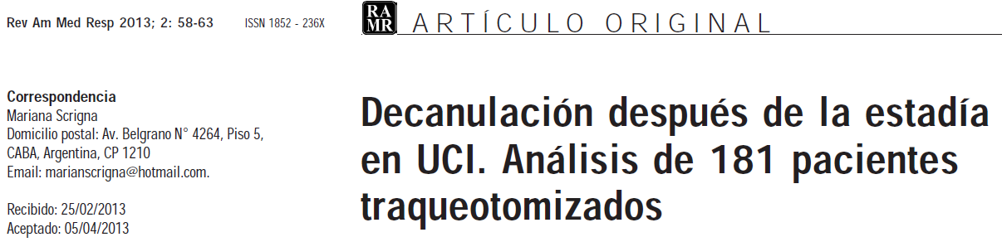
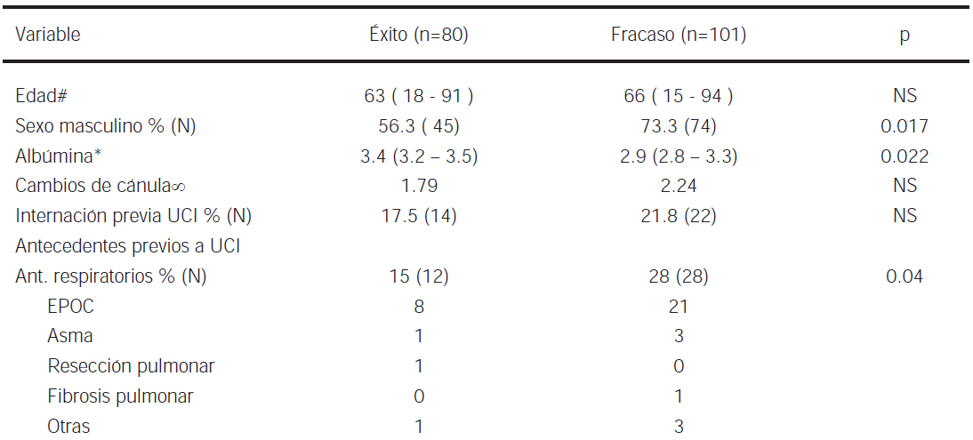
44%
56%
Notes:
Incluimos para nuestro análisis a todos los pacientes que ingresaron al CW traqueotomizados sin requerimientos de AVMi, en el período comprendido entre enero de 2004 y junio de 2011, con un seguimiento hasta diciembre de 2011 inclusive. Se eliminaron aquellos pacientes que durante su internación requirieron de AVMi.
Ingresaron 804 pacientes con TQT, 578 con requerimientos de AVMi. 226 sin AVMi. Fueron eliminados 45 por requerir AVMi durante la internación.

Slide 14
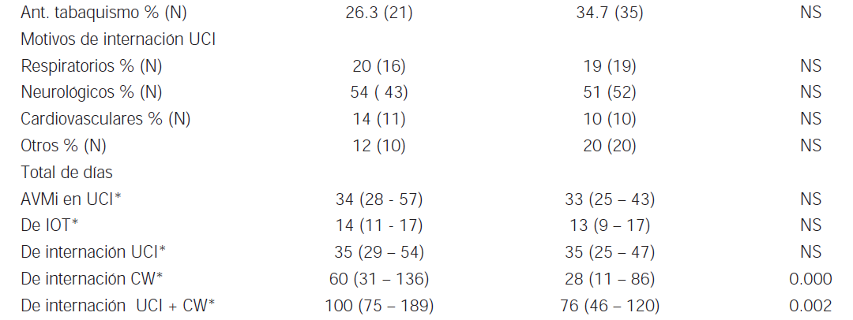

Slide 15
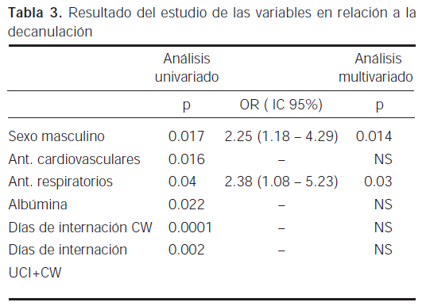

Slide 16
Decanulación

Slide 17
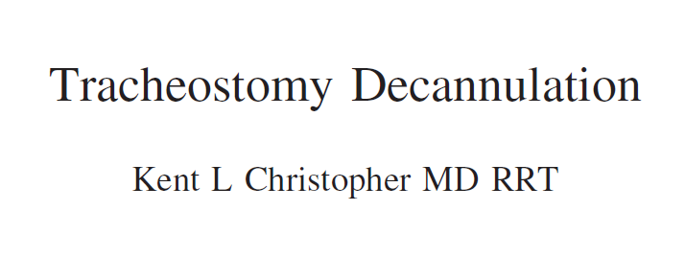

Cuerpo extraño que puede producir broncorrea o tos excesiva.
Alteración de la deglución por la cánula de traqueostomía.
Perdida de la función de “labios fruncidos”.
Perdida de cuerdas vocales para una tos efectiva (“explosiva”).
Perdida de cierre parcial de cuerdas vocales para generar presión subglótica en pacientes con obstrucción al flujo aéreo.
No hablar genera ansiedad, depresión, frustración, aislamiento.
Notes:
Traigo este artículo para marcar cuestiones que podrían beneficiar a los EPOC, aunque hablá en general.
Aunque la decanulación no está exenta de riesgos, existen beneficios para el retiro de la misma.
Estas observaciones sugieren que la reducción de la glotis puede desempeñar una parte importante en el control de flujo de aire en pacientes con obstrucción de las vías respiratorias (fue hecho en pacientes obstructivos en el año 82 Higenbottam).
La RLF puede proporcionar un beneficio sobre la función respiratoria en pacientes con patologías respiratorias primarias o secundarias a otras enfermedades. La RLF se acompaña de un tipo de patrón respiratorio que produce una ventilación más fisiológica y eficiente. La resistencia espiratoria aplicada por los labios determina un importante cambio en las variables temporales del patrón ventilatorio y en el reclutamiento muscular respiratorio. En consecuencia, seobservan un aumento del volumen corriente, un mejor intercambio gaseoso y una disminución en el consumo de oxígeno.

Slide 18
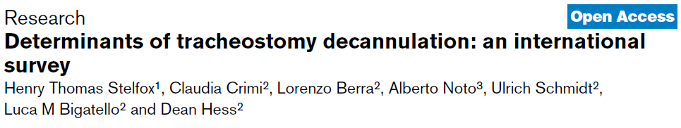
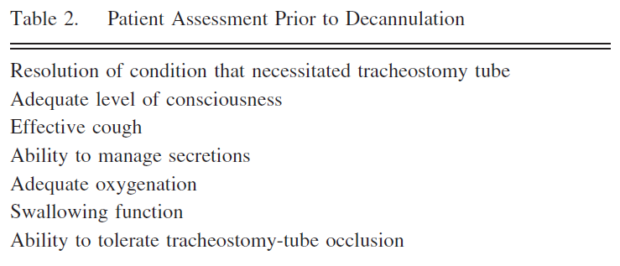
Notes:
En la encuesta que presentó Stelfox del grupo de Hess en el 2008 y luego en Respiratory Care no hacen ninguna salvedad sobre grupos de pacientes, solo consideran estas evaluaciones antes de decanular.

Slide 19
Para tener en cuenta

Slide 20
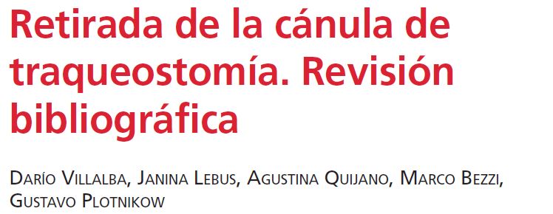
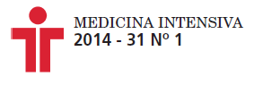

Slide 21
Desvinculación de la ventilación mecánica
La mayoría de los autores coincide en que debe existir una plena certeza de la liberación de la VM.
Mínimo por 24 a 48 hs.
Algunos hasta 5 días sin VM.
De Leyn. Eur J of Cardio-thoracic Surg 2007
Engels. Can J Surg 2009
Wright. Clin Chest Med 2003
Rumbak. Respiratory Care 2006
Ceriana. Intensive Care Med 2003
Notes:
. En otros grupos de pacientes, la condición de liberado de la VM, puede ser necesaria y podemos considerar como tiempo prudente para considerarla 1 semana sin asistencia ⁹.

Slide 22
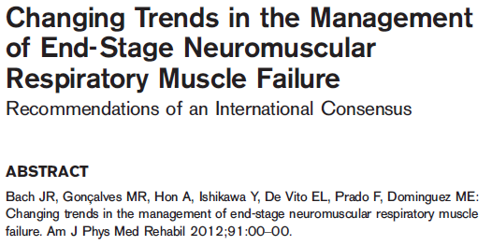
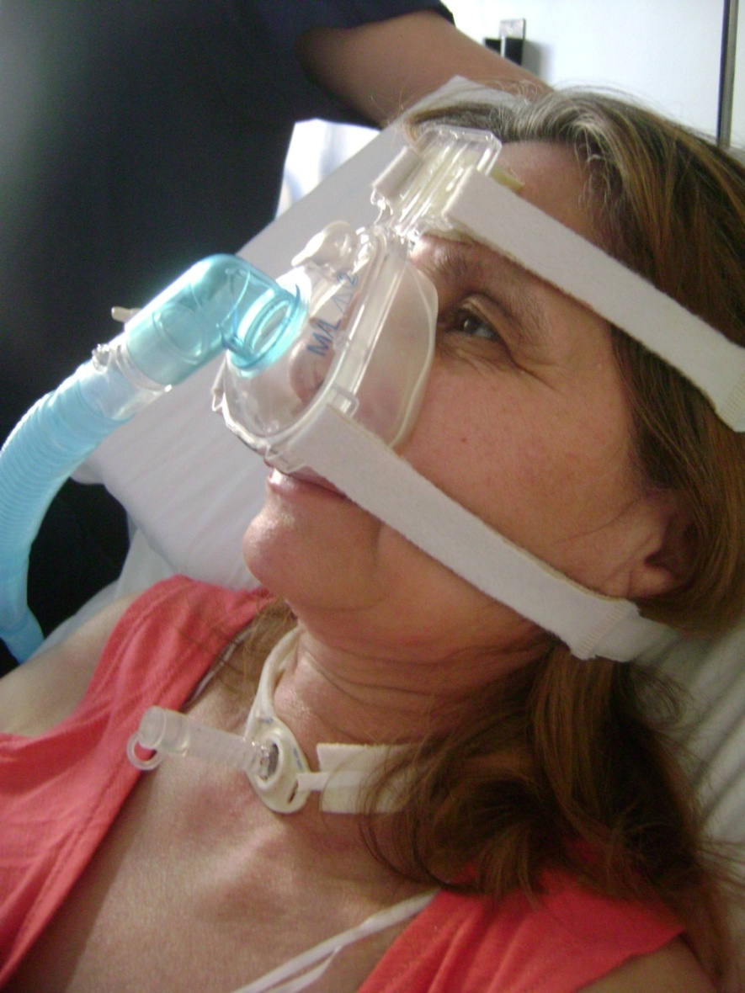
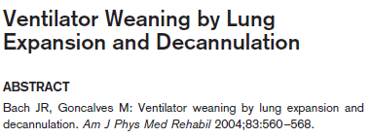
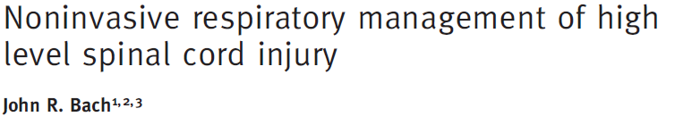
Notes:
La condición de liberado de la ventilación mecánica (VM) previa a la decanulación no es un requisito para todos los grupos de pacientes y existen trabajos que describen la posibilidad de decanular al paciente y continuar con ventilación mecánica no invasiva (VNI) si es requerida^{1, 2, 8}. Esto puede ser una opción en pacientes seleccionados con enfermedad neuromuscular sin alteraciones de la musculatura deglutoria, pacientes con apneas obstructivas del sueño y en pacientes con enfermedad pulmonar obstructiva crónica. EN LOS 3 CASOS TENEMOS EXPERIENCIA EN NUESTRA INSTITUCIÓN

Slide 23
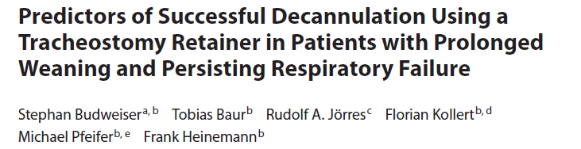
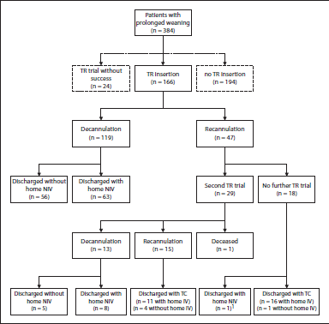
384 pacientes con VM prolongada (VMP), de los cuales a 166 se les coloco un botón traqueal.
108 (65%) EPOC.
De éste grupo, 135 pacientes requirieron VNI.
63 continuaban con VNI al alta.
Notes:
Budweiser publicó un estudio retrospectivo con 384 pacientes con VM prolongada (VMP), de los cuales a 166 se les coloco un botón traqueal. De éste grupo, 63 pacientes con persistencia de falla respiratoria fueron decanulados y dados de alta con VNI.
Pacientes ventilados que tenían una tolerancia a ventilación espontanea de 6 a 8 horas, les colocaban traqueal reteiner y veían la evolución. FBC post colocación.
Al lograr el weaning de la VM retiraban el stent.
Si necesitaban VM lo hacían no invasiva.
La decisión para la inserción de un TR se basó en un criterio clínico considerando un decanulación segura de los pacientes que muestran un período de respiración espontánea de al menos 6-8 h, sino también un alto riesgo de recurrente o persistente insuficiencia respiratoria hipercápnica crónica y una necesidad potencial de NIV. La decisión para recanulación se hizo si la condición respiratoria empeoró como se refleja en un aumento significativo en la frecuencia respiratoria y / o trabajo de la respiración, una disminución en la saturación de oxígeno transcutáneo (Sa O 2) y un deterioro de los valores de gases sanguíneos pesar del uso de NIV.
De 166 pacientes 108 (65%) son EPOC. No aclaran como es la evolución por grupo de patología, no dicen si a los EPOC les va mejor, peor o igual.

Slide 24
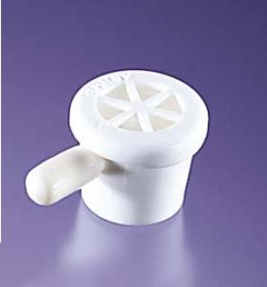
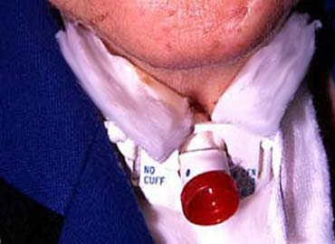
¿Cánula tapada o válvula fonatoria?

Slide 25
¿Cánula tapada o válvula fonatoria?
Existe coincidencia en evaluar la permeabilidad de la vía aérea con válvula o tapón, aunque no se ha demostrado que una sea superior a la otra.
Wright: sugiere comenzar con válvula (aumento de la presión subglótica mejorando la tos, la sensibilidad de la zona y la función laríngea). Luego tapón.
Stelfox: no hay diferencia en el uso de válvula o tapón.
Wright. Clin Chest Med 2003
Stelfox Resp Care 2009
Stelfox Critical Care 2008
Notes:
Wright ⁴, en su revisión, sugiere el uso de válvula fonatoria al comienzo ya que esta genera una pequeña resistencia para respirar que es mayor a la de la cánula abierta pero menor a la del uso de un tapón. Por otro lado la válvula genera aumento de la presión subglótica mejorando la tos, la sensibilidad de la zona y la función laríngea. Luego de algunos días, la colocación de un tapón permite una evaluación integral de la vía aérea.
Tiempo prudente 24 48 hs

Slide 26
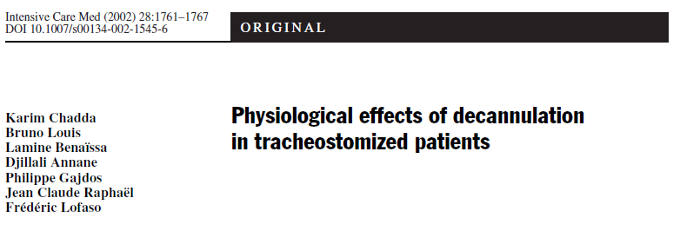
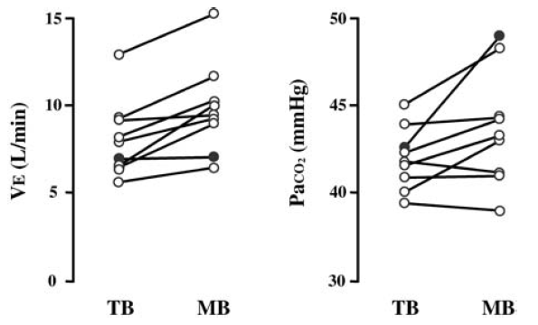
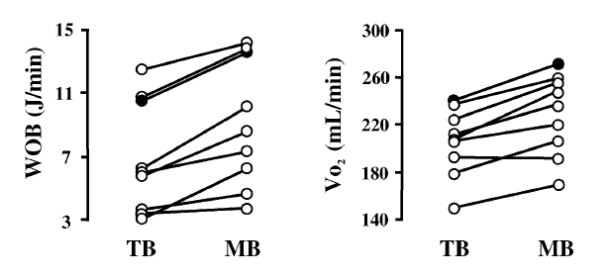
Pacientes neuromusculares decanulados presentan aumento del trabajo respiratorio (aumentar la ventilación minuto), como resultado del aumento del espacio muerto que implica la decanulación.
Notes:
TRABAJO EN NEUROMUSCULARES
Habría que permitir que todos los pacientes pasen por la etapa de tapón y no solo válvula ya que debemos evaluar la repuesta al aumento del espacio muerto al ventilar por VAS

Slide 27
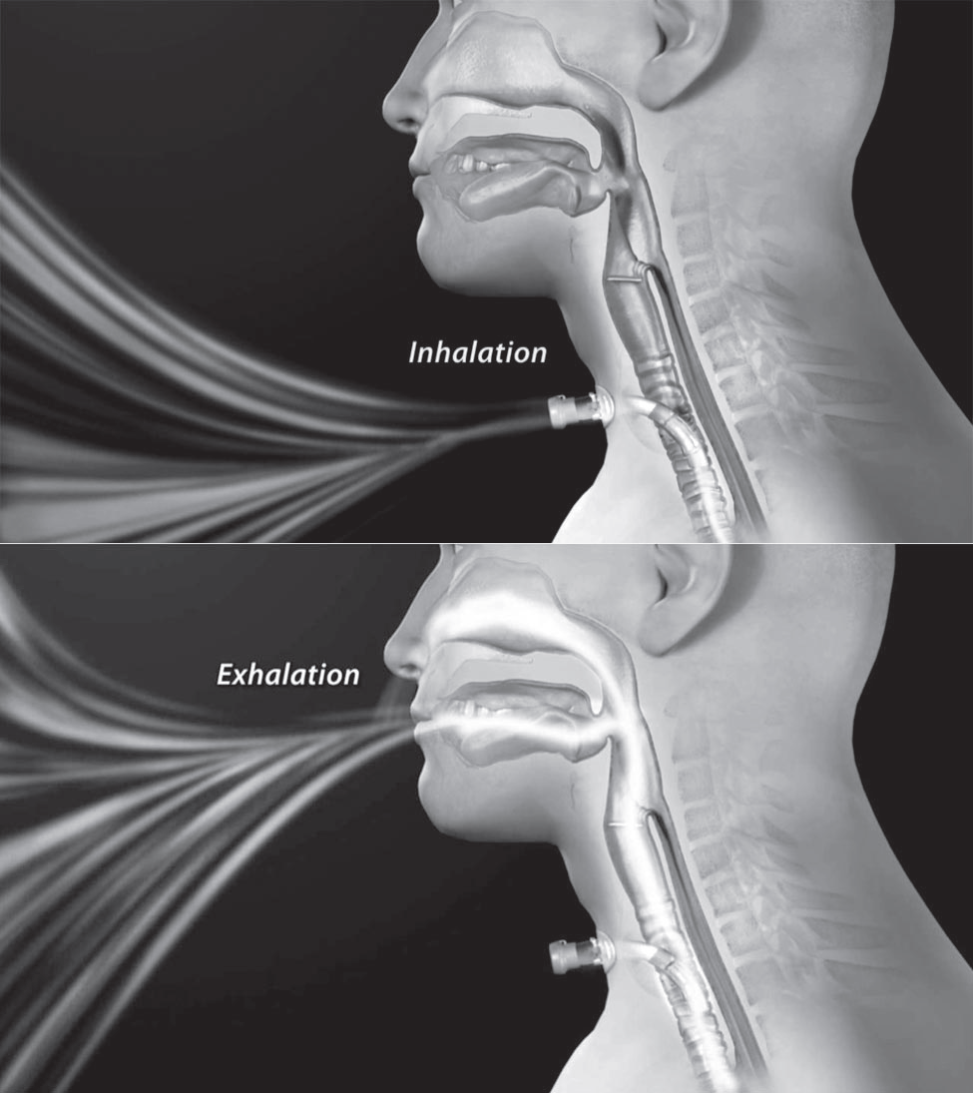

Slide 28
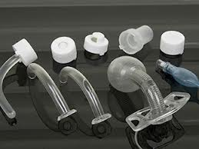
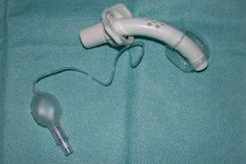
Cánula de traqueostomía con fenestras
Notes:
El uso rutinario de disminución del diametro del OD de la cánula de TQT no está recomendado y estaría reservado para pacientes que presenten alguna dificultad al pasaje de flujo previa evaluación endoscópica.
Solo dos autores escriben sobre el tema. El resto no, parece ser una estrategia para casos muy puntuales

Slide 29
Cánula de traqueostomía con fenestras
Utilizar cánulas de menor diámetro y con fenestras en todos los pacientes que se van a decanular y que continúan con requerimientos de VNI.
En pacientes con weaning dificultoso o mecánica respiratoria marginal por debilidad muscular, en los cuales la disminución de la resistencia y el flujo extra pueden ser de ayuda mientras se mantiene la cánula ocluida.
Bach. Chest 1996
Bach. Am J Phys Med Rehabil 2012
Bach. Am J Phys Med Rehabil 2004
Wright. Clin Chest Med 2003
Notes:
Solo dos autores escriben sobre el tema. El resto no, parece ser una estrategia para casos muy puntuales

Slide 30
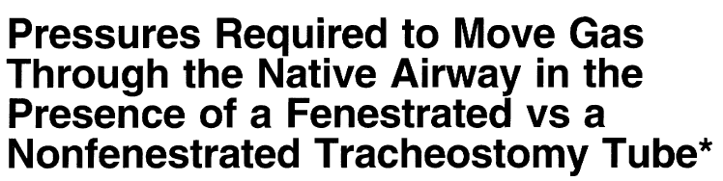

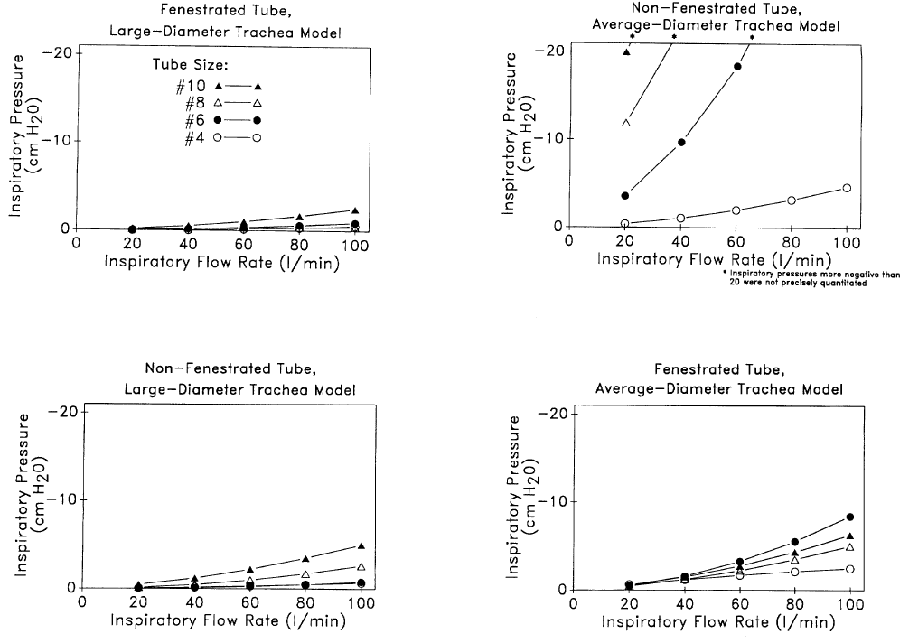
Notes:
Hablar sobre que es un trabajo de laboratorio que evalua diferentes ID de cánulas fenestradas y no fenestradas ocluidas. Miden la presión requerida para movilizar un flujo fijo de gas y así interpretar la resistencia. La resistencia que se genera con cánulas sin fenestras es sustancial, solo disminuye la diferencia al utilizar ID < a 4 mm
Recordar que las cánulas fenestradas suelen generar tejido de granulación

Slide 31
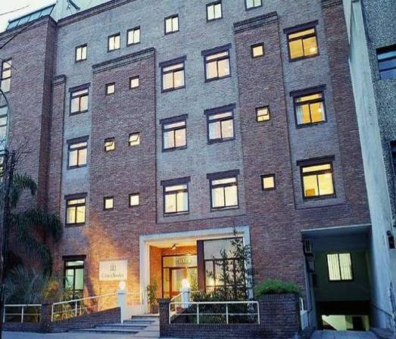
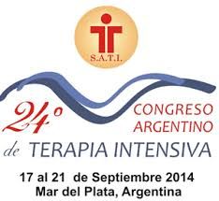
INFLUENCIA DE LA CÁNULA DE TRAQUEOSTOMÍA EN EL TRABAJO RESPIRATORIO.
COMPARACIÓN PRE Y POST DECANULACIÓN
Clínica Basilea, Ciudad Autónoma Buenos Aires, Argentina.
Villalba D, Feld V, Leiva V, Scrigna M, Distéfano E, Rodriguez M, Collins J, Rocco A, Matesa A, Rossi D, Areas L, Virgilio S, Golfarini N, Gil Rossetti G, Diaz Ballve P, Planells F, Diaz Nielsen E.

Slide 32
INFLUENCIA DE LA CÁNULA DE TRAQUEOSTOMÍA EN EL TRABAJO RESPIRATORIO.
COMPARACIÓN PRE Y POST DECANULACIÓN
Pacientes y Método
Pacientes
PRE decanulación
Condición 1: Ventilando a través de la cánula con balón de neumotaponamiento inflado.
Pacientes
POST decanulación
Condición 2: Ventilando a través de la VAS con balón de neumotaponamiento desinflado y cánula de TQT ocluida.
Condición 3: Ventilando a través de la VAS con cánula de TQT sin balón y ocluida.
Condición 4: Ventilando a través de la VAS

Slide 33
INFLUENCIA DE LA CÁNULA DE TRAQUEOSTOMÍA EN EL TRABAJO RESPIRATORIO.
COMPARACIÓN PRE Y POST DECANULACIÓN
Pacientes y Método
Se realizaron las mediciones durante 5 minutos en cada condición.
Se utilizaron cánulas de TQT con balón Hi-Lo Evac Tracheostomy Tube Cuff® Shiley-Covidean y cánulas sin balón Biesalski® Rush.
DI DE
Cánula con balón
Cánula sin balón
Cánula con balón
Cánula sin balón
9,7 mm
10,85 mm
11 mm
11,9 mm
7 mm
7 mm
8 mm
8 mm

Slide 34
INFLUENCIA DE LA CÁNULA DE TRAQUEOSTOMÍA EN EL TRABAJO RESPIRATORIO.
COMPARACIÓN PRE Y POST DECANULACIÓN
Variables fisiológicas y de trabajo respiratorio en las cuatro condiciones medidas
 | Condición 1 | Condición 2 | Condición 3 | Condición 4 | Valor p
FR | 29 (±7,5) | 25,6 (±4,7) | 23,1 (±3,1) | 23 (±3,2) | <0,001
VC | 326 (±75) | 434 (±81) | 452 (±103) | 464 (±70) | <0,001
VM | 9,1 (±1,8) | 11,1 (±3,1) | 10,5 (±3) | 10,6 (±2,1) | <0,001
Ti | 0,88 (±0,16) | 1,03 (±0,19) | 1,2 (±1,12) | 1,13 (±0,18) | <0,001
Indice Tobin | 96 (±47) | 61 (±18) | 53 (±15) | 50 (±11) | <0,001
Pes | 10,6 (±3,9) | 14,3 (±4,4) | 14,9 (±2,7) | 13,5 (±83,1) | <0,001
PTP | 7,7 (±3,6) | 12,2 (±4,4) | 13,8 (±2,9) | 12,7 (±3,4) | <0,001
PTP x min | 209 (±73) | 304 (±93) | 317 (±69) | 287 (±71) | <0,001
PTP x min/VC | 0,66 (±0,23) | 0,72 (±0,24) | 0,74 (±0,27) | 0,74 (±0,27) | <0,001

Slide 35
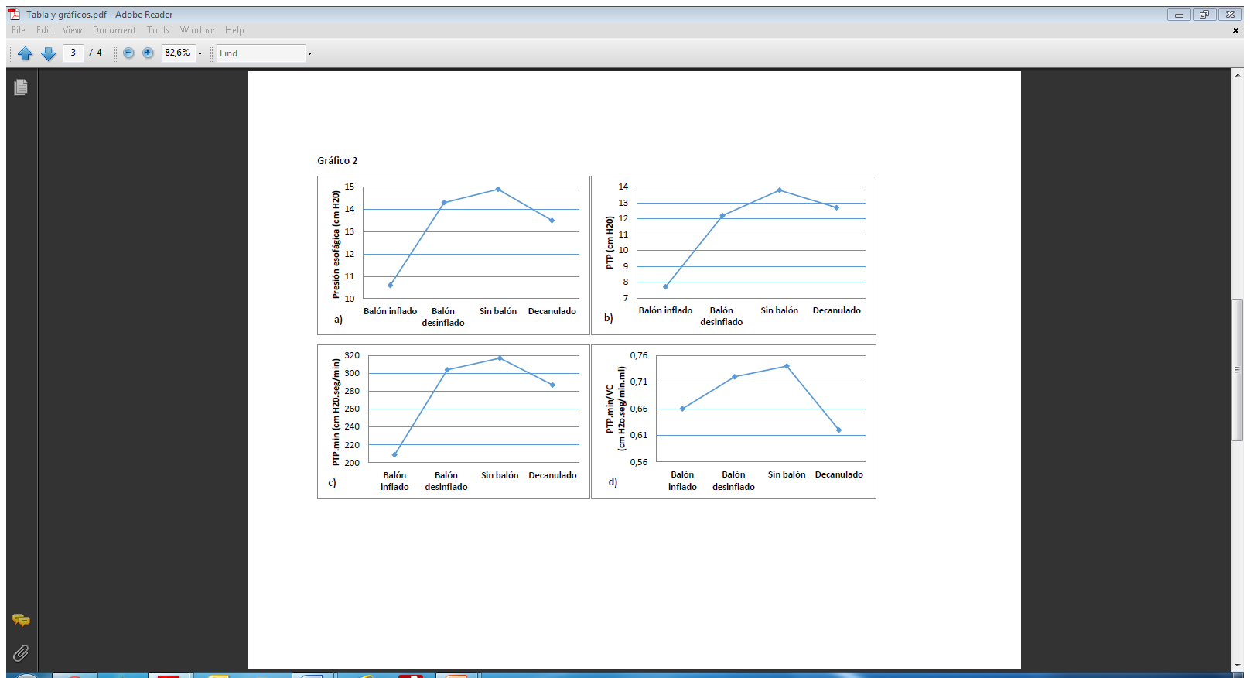
INFLUENCIA DE LA CÁNULA DE TRAQUEOSTOMÍA EN EL TRABAJO RESPIRATORIO.
COMPARACIÓN PRE Y POST DECANULACIÓN
Análisis post hoc-prueba Games Howel
2- a) Presión esofágica en cada condición; b) Producto presión-tiempo en cada condición; c) Producto presión tiempo en un minuto en cada condición; d) relación entre esfuerzo en un minuto por cada ml de aire movilizado en cada condición.
Todos los valores expresados en media
Notes:
Al analizar el trabajo respiratorio la Pes y el PTP.min presentaron diferencia significativa en todas las condiciones excepto entre 2 y 3 (0.099 y 0.094, respectivamente). El PTP presentó diferencia significativa entre todas las condiciones excepto entre 2 y 4 (0.275) y el PTP.min/VC fue significativo para todas las condiciones excepto entre 1 y 4 y entre 2 y 3 (0.064 y 0.52, respectivamente).
En el gráfico 2 se observa la tendencia a aumentar la Pes, PTP, PTP.min y PTP.min/VC en la condición 3 con respecto a las otras condiciones.

Slide 36
Discusión
INFLUENCIA DE LA CÁNULA DE TRAQUEOSTOMÍA EN EL TRABAJO RESPIRATORIO.
COMPARACIÓN PRE Y POST DECANULACIÓN
Diámetros externos mayores en las
cánulas sin balón
Menor PTP.min/VC en las condiciones 1 y 4
Aumento del trabajo respiratorio ventilando por VAS al comparar con ventilar a través de la cánula de TQT
Aumento de la resistencia al flujo por el espacio reducido peri-cánula de TQT
Aumento en el trabajo respiratorio que genera ventilar a través de la VAS con cánula de TQT con balón desinflado y ocluida y con cánula sin balón ocluida.
Aumento del espacio muerto
Chadda et al. Physiological effects of decannulation in tracheostomized patients. Intensive Care Med (2002).
Notes:
Este estudio demuestra el aumento del trabajo respiratorio al ventilar a través de la VAS comparado con el producido al ventilar mediante la cánula de TQT con balón de neumotaponamiento inflado. Este hallazgo coincide con lo referido por Chadda et al.⁹, quienes consideran que este aumento es producido por el mayor espacio muerto que genera ventilar por VAS. Chadda et al. ⁹ en un estudio con 9 pacientes con enfermedades neuromusculares halló que el trabajo respiratorio aumentaba al comparar ventilar a través de la cánula de TQT versus ventilar por VAS una vez decanulado los pacientes. Este aumento se producía a expensas del aumento del VC y del aumento de la presión transdiafragmática. Estos hallazgos son similares a nuestro estudio, sin embargo nosotros no incluimos pacientes con enfermedades neuromusculares. A diferencia de Chadda et al.⁹ nosotros encontramos diferencias estadísticamente significativas en cuanto a la FR e índice de Tobin; observando un patrón rápido y superficial en la condición de ventilar a través de la cánula de TQT (Condición 1).
Otro hallazgo del estudio es el aumento en el trabajo respiratorio que genera ventilar a través de la VAS con cánula de TQT con balón desinflado y ocluida y con cánula sin balón ocluida. Esto posiblemente sea por el aumento de la resistencia al flujo de aire que se genera al ventilar pericánula con una luz traqueal disminuida por la presencia del cuerpo de la cánula.

Slide 37
INFLUENCIA DE LA CÁNULA DE TRAQUEOSTOMÍA EN EL TRABAJO RESPIRATORIO.
COMPARACIÓN PRE Y POST DECANULACIÓN
Discusión
DI DE
Cánula con balón
Cánula sin balón
Cánula con balón
Cánula sin balón
9,7 mm
10,85 mm
11 mm
11,9 mm
7 mm
7 mm
8 mm
8 mm
Sin diferencia significativa en el trabajo respiratorio
(Pes, PTP.min)
Notes:
Otro hallazgo del estudio es el aumento en el trabajo respiratorio que genera ventilar a través de la VAS con cánula de TQT con balón desinflado y ocluida y con cánula sin balón ocluida. Esto posiblemente sea por el aumento de la resistencia al flujo de aire que se genera al ventilar pericánula con una luz traqueal disminuida por la presencia del cuerpo de la cánula.
La medida que se utilizó para medir eficiencia (PTP.min/VC) resultó ser menor en la condición 1 y 4, esto también se puede explicar por la situación de disminución de la luz traqueal que genera el cuerpo de la cánula en las condiciones 2 y 3.
Los diámetros externos de las cánulas utilizadas en el estudio fueron levemente superiores en las cánulas sin balón, sin embargo, no representó diferencias significativas en la Pes ni en el PTP.min.

Slide 38
INFLUENCIA DE LA CÁNULA DE TRAQUEOSTOMÍA EN EL TRABAJO RESPIRATORIO.
COMPARACIÓN PRE Y POST DECANULACIÓN
Discusión
10,85 mm
11,9 mm
9 mm
10 mm
8 mm
9 mm
ID 7
ID 8
Wright. In vitro versus in vivo comparison of a endotracheal tube air flow resistence. Am Rev Resp Dis 1989.
Notes:
Esta situación podría suponer un mayor espacio pericánula para generar una menor resistencia al paso del flujo hacia la VAS. En nuestro estudio no hubo diferencias significativas en el trabajo respiratorio comparando cánulas con balón desinflado versus las cánulas sin balón evidenciando que no solo el DE de las cánulas determinan la resistencia y el trabajo respiratorio. Existe evidencia de que la resistencia de los TET varía in vivo versus in vitro por la termomaleabilidad del material. ¹⁴ Esto podría explicar porque no hubo diferencias en los diferentes tipos de cánulas de TQT utilizadas a pesar de tener diferente DE.

Slide 39
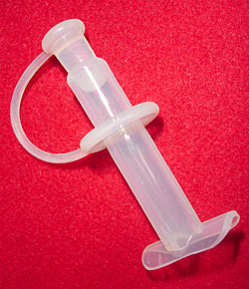
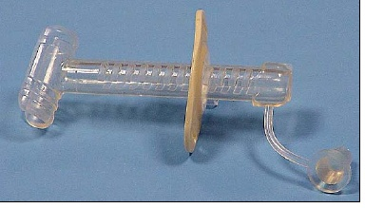
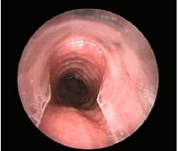
Botón traqueal
Notes:
Deja libre la luz traqueal conservando el ostoma y permitiendo una vía para la aspiración

Slide 40
Botón traqueal
Pacientes a los cuales se les disminuyó el diámetro de la cánula y continúan con secreciones
Pacientes que presentan mal manejo de secreciones, que vayan a requerir intervenciones futuras y aquellos en los que sospeche que vayan a requerir ventilación mecánica.
Reserva ventilatoria limitada (PeMAX entre 20-39 cm H₂O) o como una alternativa a la cánula tapada
Bach. Chest 1996
Robert Crit Care Nurs Clin N Am 2004
Bach. Am J Phys Med Rehabil 2012
Bach. Am J Phys Med Rehabil 2004
Wright. Clin Chest Med 2003
Dhand. Respiratory Care 2006
Ceriana. Intensive Care Med 2003
Notes:
Imagen en la previa explicando que es y en esta diapo generalizando la indicación sugerida (NO ES EVIDENCIA).
Remarcar que es algo que estamos usando cada día más en nuestro medio.

Slide 41
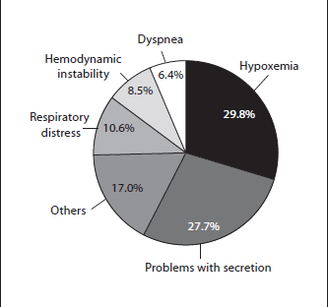
384 pacientes con VM prolongada (VMP), de los cuales a 166 se les coloco un botón traqueal.
119 se logran decanular, 47 deben ser recanulados.
13 se decanulan en un intento posterior de botón traqueal.
Notes:
Budweiser publicó un estudio con 384 pacientes con VM prolongada (VMP), de los cuales a 166 se les coloco un botón traqueal. De éste grupo, 63 pacientes con persistencia de falla respiratoria fueron decanulados y dados de alta con VNI.

Slide 42
Consideraciones finales
Usar oclusión de la cánula durante el protocolo de decanulación.
Considerar el uso de VNI.
Posibilidad de incorporar el botón traqueal.
Consideraciones habituales:
    Buen flujo por vía aérea superior.
    Manejo de la saliva
    Lograr movilizar secreciones bronquiales.
Notes:
Cánula olcuida para evaluar el WOB durante el aumento del espacio muerto.
Considerar el uso de VNI en hipercapnia, síndrome de superposición, SAHOS.
Botón traqueal para adaptación a VNI, regular manejo de secreciones, eliminar la resistencia al flujo que implica la cánula con balón desinflado o la cánula sin balón

Slide 43
Conclusión
villalba_dario@yahoo.com.ar
Notes:
La decanulación en los pacientes con EPOC o EPOC severa suele ser un grupo problema, no lo es tanto por las variaciones en los protocolos habituales que se deban realizar sino más bien porque son uno de los grupos de pacientes con menor tasa de desvinculación y decanulación.
A pesar de esto no existe una bibliografía especifica que nos recomiende cuales son las consideraciones a tener presentes en este grupo de pacientes.
Al ser un grupo problema asociado a ser pacientes en su mayoría sin trastornos de la conciencia genera la necesidad de parte del equipo tratante de lograr avances en su recuperación.
Quizas en pacientes en cuya condición de avance de la enfermedad no se logren los resultados de máxima esperados (desvinculación-decanulación) existan muchos objetivos en la rehabilitación integral que puedan mejorar sustancialmente la calidad de vida, a saber:
Fonar
Comer
Periodos intermitentes de ventilación espontanea.
Grados de independencia para las actividades de la vida diária.

